Slide 1



5ª Reunião de Avaliação da Estratégia - R.A.E.

Slide 2

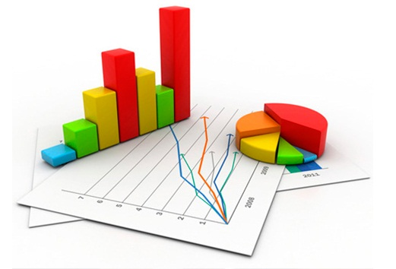

Slide 3
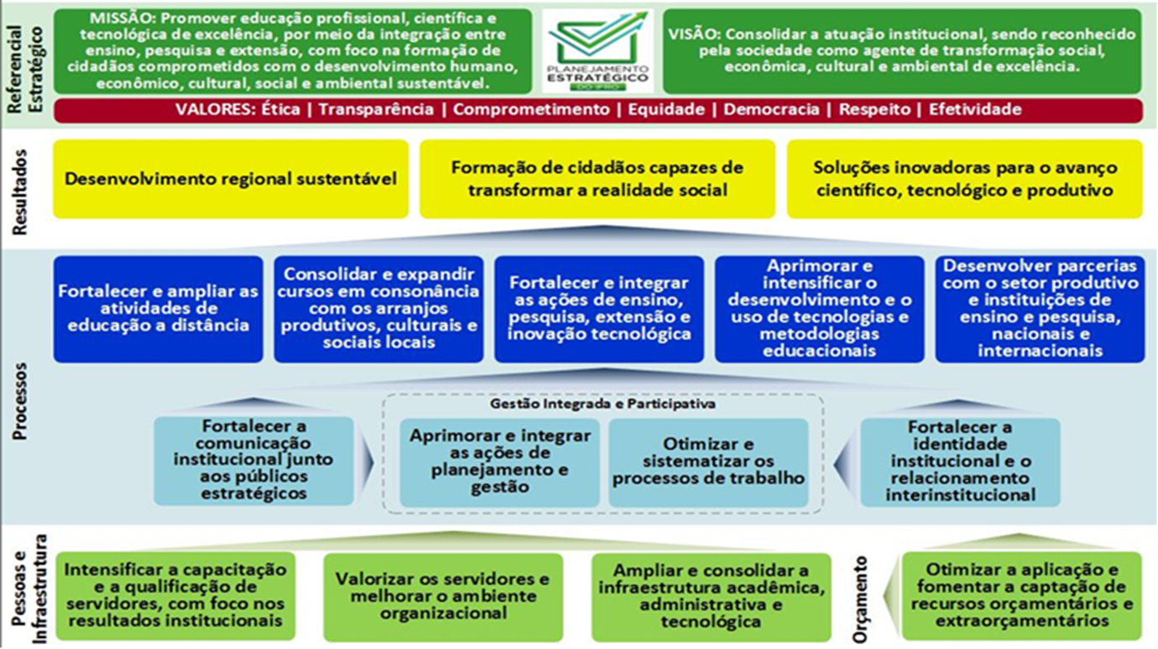
Mapa Estratégico – IFRO 2018-2022

Slide 4
Objetivo 1: Desenvolvimento regional sustentável
1.1 - Taxa de Inserção no Mundo do Trabalho | l | PROEX
Não coletado
Análise de Desempenho
Recomendações

Slide 5
Objetivo 1: Desenvolvimento regional sustentável
1.2 Taxa de Efetividade dos Cursos | l | PROEX
Não coletado
Análise de Desempenho
Recomendações

Slide 6
Objetivo 1: Desenvolvimento regional sustentável
1.3 - Evolução das Vagas Ofertadas | l | PI/PRODIN
Análise de Desempenho
*Os dados referentes a 2017 foram corrigidos a partir das informações coletadas na Plataforma Nilo Peçanha.
Recomendações
; .

Slide 7
Mapa Estratégico – IFRO 2018-2022

Slide 8
Objetivo 2: Formação de cidadãos capazes de transformar a realidade social
2.1 - Índice de Êxito | l | PI/PRODIN
Análise de Desempenho
Recomendações
; .

Slide 9
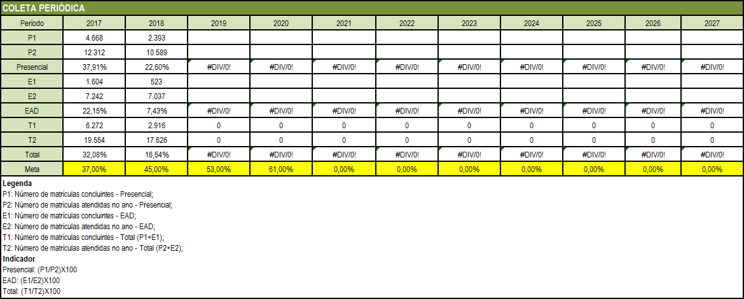
Objetivo 2: Formação de cidadãos capazes de transformar a realidade social
2.1 - Índice de Êxito | l | PI/PRODIN
Análise de Desempenho
Recomendações
; .

Slide 10
Objetivo 2: Formação de cidadãos capazes de transformar a realidade social
2.2 - Índice de Evasão | l | PI/PRODIN
Análise de Desempenho
Recomendações
; .

Slide 11
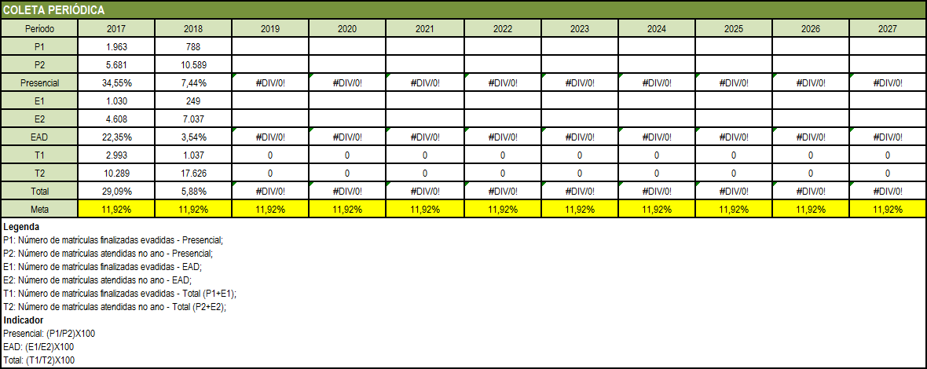
Objetivo 2: Formação de cidadãos capazes de transformar a realidade social
2.2 - Índice de Evasão | l | PI/PRODIN
Análise de Desempenho
Recomendações
; .

Slide 12
Objetivo 2: Formação de cidadãos capazes de transformar a realidade social
2.3 - Índice de Retenção | l | PI/PRODIN
Análise de Desempenho
Recomendações
; .

Slide 13
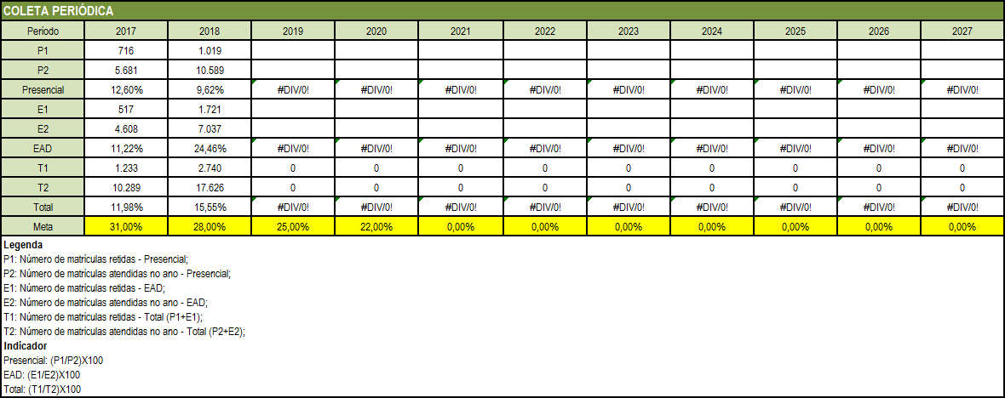
Objetivo 2: Formação de cidadãos capazes de transformar a realidade social
2.3 - Índice de Retenção | l | PI/PRODIN
Análise de Desempenho
Recomendações
; .

Slide 14
Mapa Estratégico – IFRO 2018-2022

Slide 15
Objetivo 3: Soluções inovadoras para o avanço científico, tecnológico e produtivo
3.1 - Volume de Empreendimentos Incubados | l | PROEX
Análise de Desempenho
Houve uma redução de empreendimentos incubados em função de rotatividade de servidores e mudanças na gestão do campus e do setor responsável (incubadora). A redução pode ser decorrente também do desinteresse dos incubados em permanecer em incubação.
Recomendações
; .

Slide 16
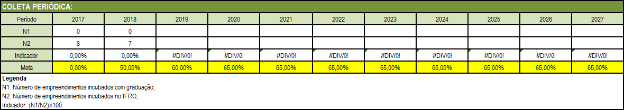
Objetivo 3: Soluções inovadoras para o avanço científico, tecnológico e produtivo
3.2 - Taxa de Empreendimentos Incubados com Graduação | l | PROEX
Análise de Desempenho
Não houve nenhum empreendimento graduado, considerando o pouco tempo de implantação da incubadora para pré-incubação e incubação das empresas.
Recomendações
; .

Slide 17
Objetivo 3: Soluções inovadoras para o avanço científico, tecnológico e produtivo
3.3 - Taxa de Tecnologias Transferidas para a Sociedade | l | NIT/PROPESP
Não coletado
Análise de Desempenho
Recomendações
; .

Slide 18
Mapa Estratégico – IFRO 2018-2022

Slide 19

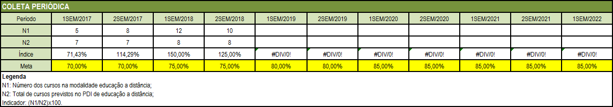
Objetivo 4: Fortalecer e ampliar as atividades de educação a distância
4.1 - Índice de Oferta de Cursos na modalidade EAD | l | DEAD
Análise de Desempenho
O PDI 2018-2022 não separa por semestre o número de cursos a serem ofertados, por isso foi mantido o número de cursos do 1º Sem/2018; Cinco cursos (sendo dois de graduação, dois de pós-graduação e um técnico concomitante) não estavam previstos no PDI 2018-2022.
Recomendações
; .

Slide 20
Objetivo 4: Fortalecer e ampliar as atividades de educação a distância
4.2 - Taxa de Ocupação das Vagas para Cursos EAD |  | DEAD
Análise de Desempenho
No 1º semestre/2018 considera-se na soma total as 596 rematrícula realizadas. No 1º semestre/2018 houve uma queda acentuada nas vagas ofertadas, devido à falta de continuidade nas ofertas do cursos EaD promovidos pelos programas externos do Governo Federal.
Recomendações
; .

Slide 21
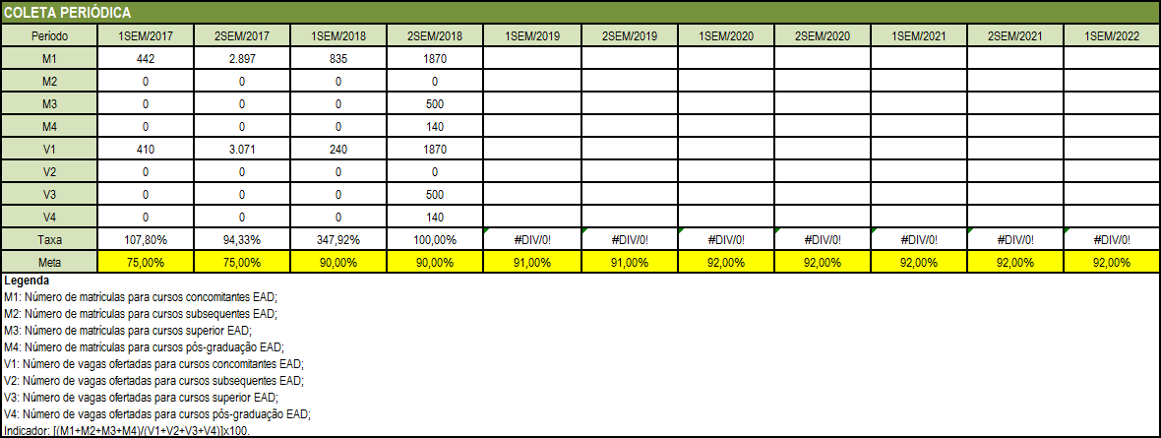
Objetivo 4: Fortalecer e ampliar as atividades de educação a distância
4.2 - Taxa de Ocupação das Vagas para Cursos EAD |  | DEAD
Análise de Desempenho
No 1º semestre/2018 considera-se na soma total as 596 rematrícula realizadas. No 1º semestre/2018 houve uma queda acentuada nas vagas ofertadas, devido à falta de continuidade nas ofertas do cursos EaD promovidos pelos programas externos do Governo Federal.
Recomendações
; .

Slide 22
Objetivo 4: Fortalecer e ampliar as atividades de educação a distância
4.3 - Índice de Efetividade dos Cursos EAD | l | DEAD
Análise de Desempenho
A pesquisa de satisfação foi aplicada com os alunos EaD em parceria com a CPA.
Recomendações
; .

Slide 23
Mapa Estratégico – IFRO 2018-2022

Slide 24

Objetivo 5: Desenvolver parcerias com o setor produtivo e instituições de ensino e pesquisa, nacionais e internacionais
5.1 - Índice de Relação entre Entrada e Saída de Recursos dos Projetos estabelecidos por meio de parcerias |  | DOF/PROAD
Não coletado
Análise de Desempenho
Recomendações

Slide 25
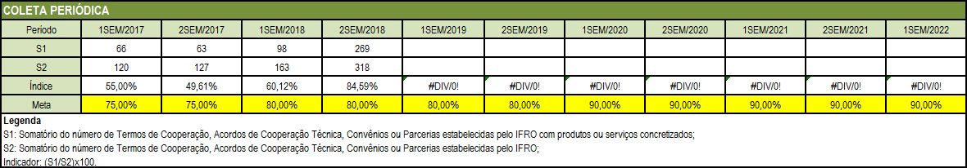
Objetivo 5: Desenvolver parcerias com o setor produtivo e instituições de ensino e pesquisa, nacionais e internacionais
5.2 - Índice de Parcerias Estabelecidas | l | PROEX
Análise de Desempenho
Os dados foram coletados a partir do preenchimento das informações por parte da Propesp, Proex, Arint, Cieec PVH Calama, Cieec PVH Zona Norte, Cieec GM, Cieec Vilhena.
Recomendações
; .

Slide 26
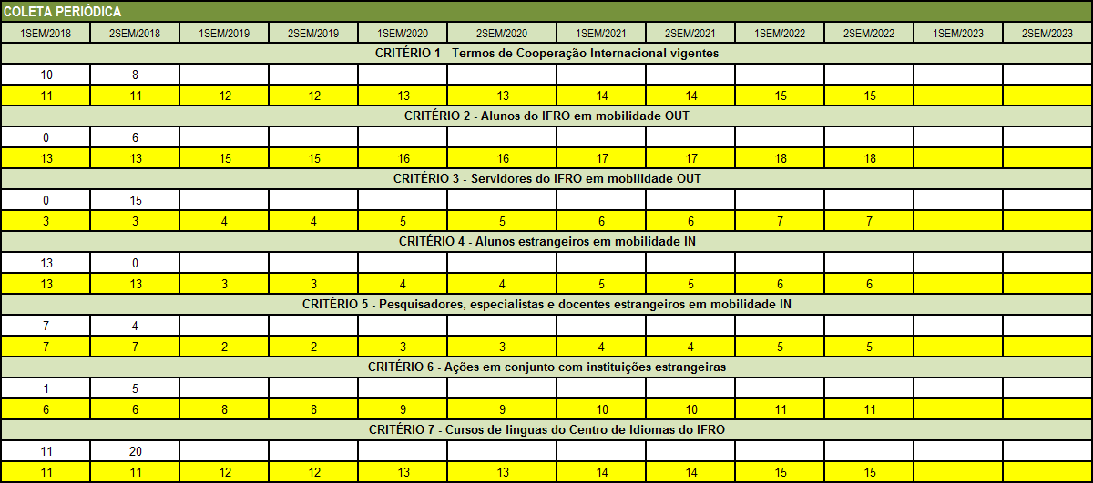
Objetivo 5: Desenvolver parcerias com o setor produtivo e instituições de ensino e pesquisa, nacionais e internacionais
5.3 - Índice de Internacionalização | l | ARINT
Análise de Desempenho
Todos os critérios têm, na realidade, metas anuais, e não semestrais; Critério 2 - Parceiros não puderam avaliar os critérios de seleção dos projetos do edital em tempo hábil para a realização da mobilidade em 2018. Os selecionados foram em 2019; Critério 3 - Número dos servidores no mestrado do IPP - Portugal. Não havia sido incluído na meta; Critérios 4 e 5 tiveram uma meta maior em 2018 do que nos demais anos devido a uma ação pontual: Oferta do curso FIC do campus Ji-Paraná para 7 professores e 13 alunos da Universidad Autónoma del Beni (Bolívia) em março deste ano; Critério 5 - A meta foi extrapolada, na realidade, porque os critérios são anuais. Portanto, a meta era 7 no ano, e alcançamos 11; Critério 7 - A meta foi extrapolada. Era 11 e alcançamos 31.

Slide 27
Mapa Estratégico – IFRO 2018-2022

Slide 28
Objetivo 6: Aprimorar e intensificar o desenvolvimento e o uso de tecnologias e metodologias educacionais
6.1 - Número de Cursos de Atualização Pedagógica e Tecnológica para Servidores | l | DGP
Análise de Desempenho
Não foi possível coletar junto aos campi os eventos de formação pedagógica realizados no 1º sem/2017, embora saibamos que ocorreram encontros pedagógicos. Vamos identificar tais informações com as Direções de Ensino e Pró-Reitoria de Ensino. No ano de 2017 foram realizados os cursos: Avaliação da Aprendizagem escolar: Concepções, finalidades e práticas nas seguintes unidades (Ariquemes, Colorado, Vilhena e Guajará-Mirim), Metodologia Ativa nas unidades (Colorado do Oeste, Ji-Paraná e PVH Calama); Moodle – Ambiente Virtual de Aprendizagem ofertado duas turmas em Ariquemes; Plano de Ensino - Colorado do Oeste; Metodologia de projetos integradores na educação profissional: aprendizagem baseada em projetos, em problemas e em fenômenos (Jaru). No 1º sem/2018 foram realizados os seguintes cursos: Avaliação da Aprendizagem concepções, finalidades e práticas (Jaru e Ji-Paraná); Conselho de Classe e Práticas Pedagógicas (Colorado do Oeste, Ji-Paraná, Vilhena, Guajará-Mirim e Cacoal); Planejamento e Planos de Ensino (Ji-Paraná e Cacoal); O moodle como recurso pedagógico (Ji-Paraná e Jaru), Metodologia de projetos integradores na educação profissional: aprendizagem baseada em projetos, em problemas e em fenômenos (Jaru); Plano de Ensino ( Ariquemes); Construção de Material Pedagógico Inclusivo (Guajará); Tecnologias Educacionais(Jaru); Metodologia Ativa (Ji-Paraná e PVH Calama).
Recomendações
; .

Slide 29
Objetivo 6: Aprimorar e intensificar o desenvolvimento e o uso de tecnologias e metodologias educacionais
6.2 - Número de Registros de Propriedade Intelectual de Tecnologias Educacionais | l | NIT/PROPESP
Não coletado
Análise de Desempenho
Recomendações
; .

Slide 30
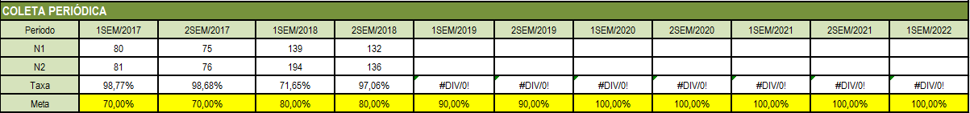
Objetivo 6: Aprimorar e intensificar o desenvolvimento e o uso de tecnologias e metodologias educacionais
6.3 - Taxa de Atendimento de Alunos com Demandas de Tecnologias e Metodologias Educacionais Inclusivas | l | NAPNE/PROEN
Análise de Desempenho
A partir do 1º sem/2018, houve mudança na forma de coleta dos dados, de modo a tornar a informação mais fidedigna, daí a variação brusca em relação aos números dos semestres anteriores.
Recomendações
; .

Slide 31
Mapa Estratégico – IFRO 2018-2022

Slide 32
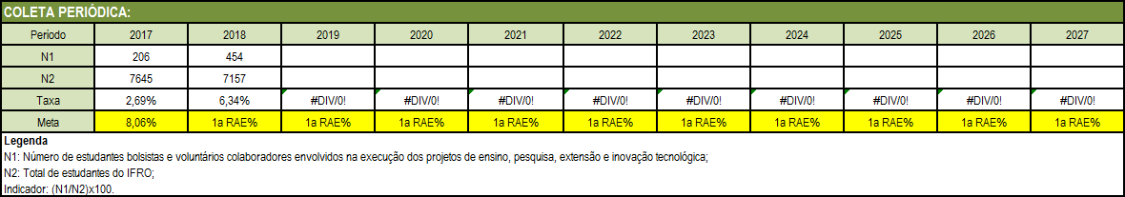
Objetivo 7: Fortalecer e integrar as ações de ensino, pesquisa, extensão e inovação tecnológica
7.1 - Taxa de estudantes Participantes de Projetos de Ensino, Pesquisa, Extensão e Inovação Tecnológica |  | PRODIN
Análise de Desempenho
N2 é o número de matrículas nos cursos técnicos, graduação e pós-graduação presenciais e semipresenciais. Não foram consideradas as matrículas dos cursos FIC e EAD.
Recomendações
; .

Slide 33
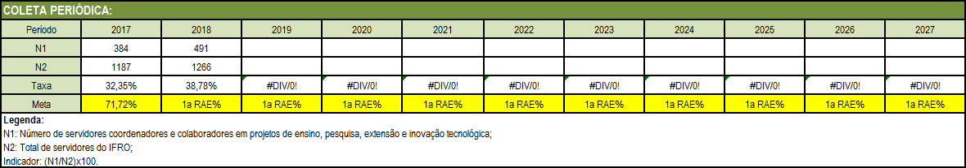
Objetivo 7: Fortalecer e integrar as ações de ensino, pesquisa, extensão e inovação tecnológica
7.2 - Taxa de servidores envolvidos em projetos de ensino, pesquisa, extensão e inovação tecnológica |  | PRODIN
Análise de Desempenho
Recomendações
; .

Slide 34
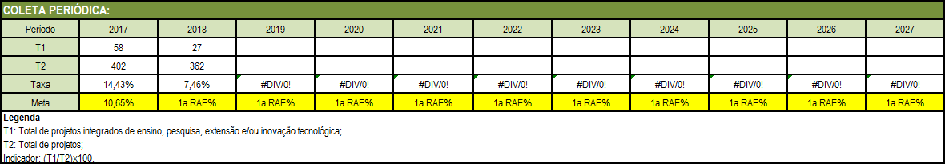
Objetivo 7: Fortalecer e integrar as ações de ensino, pesquisa, extensão e inovação tecnológica
7.3 - Taxa de projetos com integração entre Ensino, Pesquisa, Extensão e/ou Inovação Tecnológica | l | PRODIN
Análise de Desempenho
Recomendações
; .

Slide 35
Mapa Estratégico – IFRO 2018-2022

Slide 36
Objetivo 8: Consolidar e expandir cursos em consonância com os arranjos produtivos, culturais e sociais locais
8.1 - Taxa de cursos voltados aos arranjos produtivos, culturais e sociais locais | l | PRODIN
Análise de Desempenho
Considerando que os dados foram desagregados por nível , sugerimos que estes indicadores sejam de responsabilidade das respectivas áreas: FIC - Extensão; Técnico e Graduação - PROEN; e Pós-Graduação - PROPESP.
Recomendações
; .

Slide 37
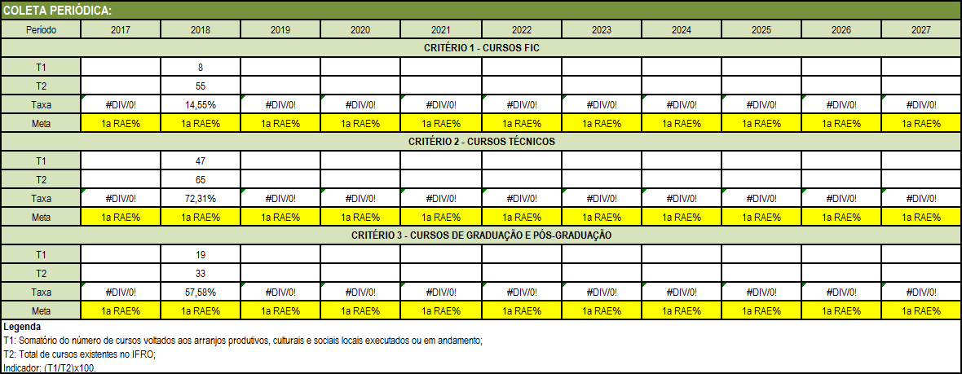
Objetivo 8: Consolidar e expandir cursos em consonância com os arranjos produtivos, culturais e sociais locais
8.1 - Taxa de cursos voltados aos arranjos produtivos, culturais e sociais locais | l | PRODIN
Análise de Desempenho
Considerando que os dados foram desagregados por nível , sugerimos que estes indicadores sejam de responsabilidade das respectivas áreas: FIC - Extensão; Técnico e Graduação - PROEN; e Pós-Graduação - PROPESP.
Recomendações
; .

Slide 38
Objetivo 8: Consolidar e expandir cursos em consonância com os arranjos produtivos, culturais e sociais locais
8.2 - Taxa de matrícula em cursos voltados aos arranjos produtivos, culturais e sociais locais | l | PRODIN
Não coletado
Análise de Desempenho
A PRODIN solicita a retirada deste indicador, considerando que para chegar ao resultado é necessário consultar as matrículas por curso que atende aos APLS, o que demanda tempo e não há força de trabalho para realizar esta atividade. Caso não seja possível a retirada do indicador, sugerimos que cada área calcule seu indicador: FIC - PROEX; Técnico e Graduação - PROEN; e Pós-Graduação - PROPESP.
Recomendações
; .

Slide 39
Mapa Estratégico – IFRO 2018-2022

Slide 40
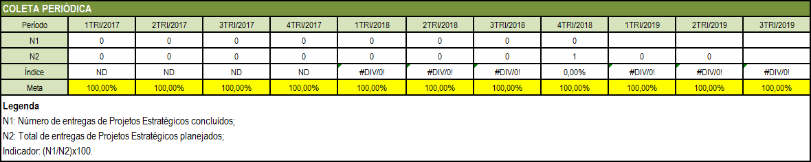
Objetivo 9: Aprimorar e integrar as ações de planejamento e gestão
9.1 - Índice de Execução de Projetos Estratégicos Integrados | l | DPLAN
Análise de Desempenho
Propor alteração da periodicidade de trimestral para anual e definir se o indicador é cumulativo (mostra a situação no momento) ou se é referente apenas ao período em questão (projetos planejados/concluídos dentro do período); Dados da programação atualizada em 2018.
Recomendações
; .

Slide 41
Objetivo 9: Aprimorar e integrar as ações de planejamento e gestão
9.2 - Índice de Metas Alcançadas | l | DPLAN
Não foi possível a coleta
Análise de Desempenho
O cálculo do indicador só será possível quando todos os demais indicadores possuírem dados coletados e metas estabelecidas.
Recomendações
; .

Slide 42
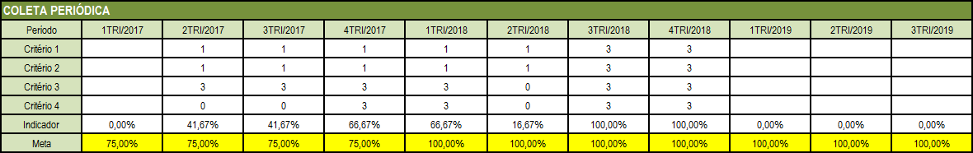
Objetivo 9: Aprimorar e integrar as ações de planejamento e gestão
9.3 - Cultura de gestão estratégica | l | DPLAN
Análise de Desempenho
Critério 1 – Projetos Estratégicos, faixa de avaliação: Nota 3 (acima de 30% dos projetos estratégicos utilizam algum método de gestão de projetos). Critério 2 – Mensuração dos indicadores, faixa de avaliação: Nota 3 (acima de 50% dos indicadores estratégicos foram mensurados). Critério 3 – Reuniões de Avaliação da Estratégia, faixa de avaliação: Nota 3 (foram realizadas 100% das reuniões previstas). Critério 4 – Comunicação dos resultados, faixa de avaliação: Nota 3 (trimestralmente são divulgados formalmente os resultados dos projetos e dos indicadores).

Slide 43
Objetivo 9: Aprimorar e integrar as ações de planejamento e gestão
9.4 - Índice de Esforço de Implantação do Plano de Logística Sustentável | l | DPLAN
Não foi possível a coleta
Análise de Desempenho
Indicador novo. A coleta será realizada a partir de 2019.
Recomendações
; .

Slide 44
Objetivo 9: Aprimorar e integrar as ações de planejamento e gestão
9.5 - Índice de Cultura de Gestão Sustentável | l | DPLAN
Não foi possível a coleta
Análise de Desempenho
Indicador novo. A coleta será realizada a partir de 2019.
Recomendações
; .

Slide 45
Mapa Estratégico – IFRO 2018-2022

Slide 46
Objetivo 10: Otimizar e sistematizar os processos de trabalho
10.1 Índice de padronização dos processos e métodos de trabalho | l | DPLAN
Não foi possível a coleta
Análise de Desempenho
O índice mede a proporção de pontos alcançados a partir de um critério de pontuação que considera os processos mapeados (25 pontos), processos mapeados e otimizados (50 pontos), processos otimizados implantados e monitorados por indicadores (75 pontos) e sistemas (módulos) implantados com base nos processos otimizados (100 pontos), em relação ao total de pontos possíveis dentro desses critérios. Como a otimização de processos críticos ainda não foi iniciada, não foi possível medir o índice durante o ano. As metas também não foram estabelecidas.

Slide 47
Objetivo 10: Otimizar e sistematizar os processos de trabalho
10.2 - Índice de desenvolvimento de sistemas e modernização de rotinas | l | DPLAN
Não foi possível a coleta
Análise de Desempenho
O índice mede a proporção de pontos alcançados a partir de um critério de pontuação que considera um total de 13 critérios, em relação ao total de pontos possíveis dentro desses critérios, considerando o grau de informatização das atividades do Instituto. Como esse processo ainda não foi iniciado, não foi possível medir o índice durante o ano.

Slide 48
Objetivo 10: Otimizar e sistematizar os processos de trabalho
10.3 - Índice de otimização dos processos críticos | l | DPLAN
Não foi possível a coleta
Análise de Desempenho
O índice mede a proporção de processos críticos otimizados em relação ao total de processos críticos identificados no Instituto. Como essa atividade ainda não foi iniciada, não foi possível medir o índice durante o ano. As metas também não foram estabelecidas.

Slide 49
Mapa Estratégico – IFRO 2018-2022

Slide 50
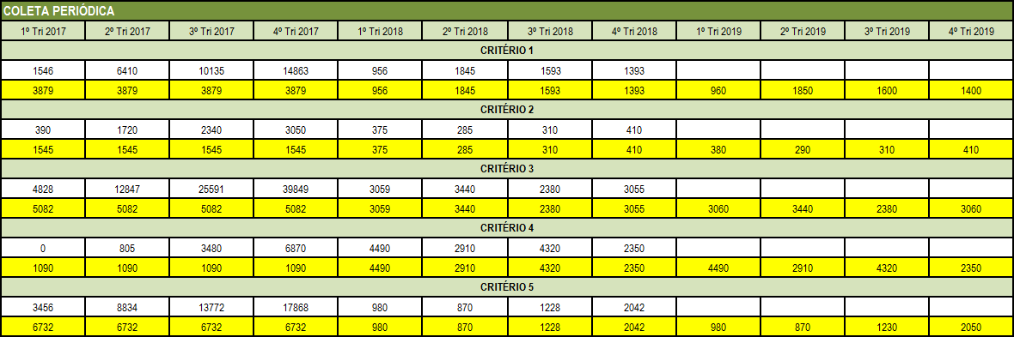
Objetivo11: Fortalecer a comunicação institucional junto aos públicos estratégicos
11.1 - Índice de esforço de comunicação interna e externa | l | ASCOM
Análise de Desempenho
Critérios: 1. Produções web/gráficas; 2. Eventos realizados; 3. Número de notícias e roteiros produzidos; 4. Revisão Textual; 5. Número de publicações de documentos nos portais IFRO e Seleção. A proposta da Ascom é manter o desempenho trimestral de 2018 como meta para 2019. Cada critério apresenta seu desempenho trimestral, de acordo com as particularidades (sazonalidade) das atividades nas unidades presenciais. Neste ano a Assessoria de Comunicação conta com o afastamento de três servidores para capacitação em setores distintos. O objetivo é manter a produtividade com a redução significativa da equipe, composta por nove servidores. Apresentando assim uma redução de 1/3 do seu quadro.

Slide 51
Mapa Estratégico – IFRO 2018-2022

Slide 52
Objetivo 12: Fortalecer a identidade institucional e o relacionamento interinstitucional
12.1 - Índice de conhecimento da imagem institucional | l | ASCOM
Análise de Desempenho
- No mês de junho ocorreu o acidente com o servidor da Reitoria que gerou uma grande quantidade de notícias na mídia (28 notícias); - Em setembro ocorreu o primeiro caso de suicídio no Campus Vilhena com repercussão na imprensa; - Em outubro ocorreu o segundo caso de suicídio no Campus Vilhena, o que gerou mais impacto na imagem institucional; - Em novembro a matéria sobre a pintura dos painéis artísticos do Campus Guajará-Mirim obteve repercussão negativa na imprensa; - No mês de dezembro a imprensa publicou 22 notícias do IFRO sobre o incidente relativo ao concurso público, impactando negativamente no resultado do indicador de aparição espontânea na mídia.

Slide 53
Mapa Estratégico – IFRO 2018-2022

Slide 54
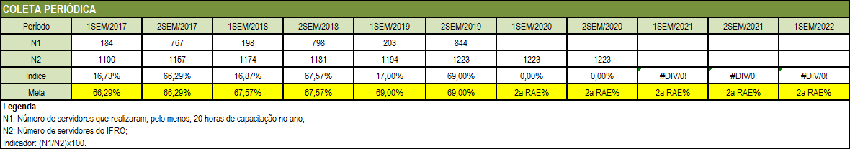
Objetivo 13: Intensificar a capacitação e a qualificação de servidores, com foco nos resultados institucionais
13.1 - Índice de capacitação do quadro de servidores |  | DGP
Análise de Desempenho
- Identificamos durante a realização do VII ENGEP, que as unidades tiveram dificuldades para elaborar o PAC/2018, sendo que algumas unidades estavam começando o PAC em julho/2018, portanto, assim como 2017, muitas atividades foram previstas para ocorrerem apenas no 2º semestre/2018. - Para 2018, houve a tentativa de organizar os cursos In company, vinculados aos projetos estratégicos, contudo, como muitos projetos ainda não estavam formalizados, os gestores dos projetos não conseguiram dar andamento às capacitações.

Slide 55
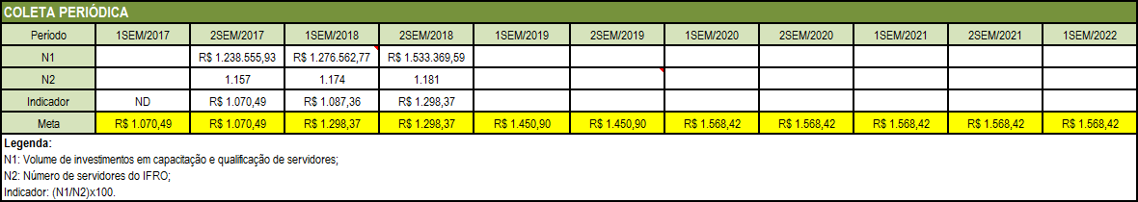
Objetivo 13: Intensificar a capacitação e a qualificação de servidores, com foco nos resultados institucionais
13.2 - Investimento Médio em Capacitação e Qualificação por Servidor |  | DGP
Análise de Desempenho
- Volume de investimento em capacitação corresponde às despesas liquidadas, em consulta ao Tesouro Gerencial; - Justifica-se que os valores de capacitação englobam os cursos de curta duração e os programas institucionais de pós-graduação. Enquanto as capacitações de curta duração possuem uma característica de ocorrerem em sua maioria no segundo semestre do ano, os programas de pós-graduação tem sua execução financeira efetivada no primeiro semestre do ano e, por representarem a maior parte do recurso de capacitação, causam o impacto de que mais de 80% do recurso é utilizado no primeiro semestre do ano; - Para realizar a previsão do quantitativo de servidores no segundo semestre de 2018 foram consideradas as vagas previstas para ingresso no Concurso Público de 2018 e que tem previsão de homologação em março/2019; - Para realizar a previsão dos valores de recurso de capacitação do ano de 2020 consideramos que o aumento será de 8,1% (redução no percentual de crescimento observada entre os anos de 2018 e 2019) seguindo a tendência de maximização na utilização dos recursos e da estabilidade do quantitativo no quadro de servidores.

Slide 56
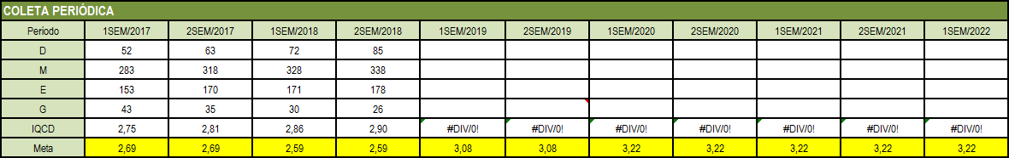
Objetivo 13: Intensificar a capacitação e a qualificação de servidores, com foco nos resultados institucionais
13.3 - IQCD (Índice de Qualificação do Corpo Docente) |  | DGP
Análise de Desempenho
Inicialmente havia sido realizada uma projeção de declínio na meta entre os anos de 2017 e 2018 devido ao ingresso no quadro de novos servidores, onde a expectativa é que possuam o mínimo exigido em legislação, a graduação. Observa-se que o indicador encerrou os anos de 2017 e 2018 acima das metas previstas, fatores como a conclusão de programas institucionais de qualificação contribuem para o desempenho. Para a projeção dos anos de 2019 e 2020 foram considerados os dados dos servidores que encontram-se em afastamento para cursar pós-graduação e dos que estão participando dos programas institucionais de qualificação. Também foram considerados a partir do segundo semestre de 2019 os ingressos de docentes por meio do concurso público de 2018 que deverão iniciar a carreira com no mínimo uma graduação. Considerando que não dispomos de controle sobre os docentes que estão realizando cursos de especialização, a variável foi considerada constante para os próximos anos, apenas considerando decréscimo daqueles que são especialistas e estão com previsão de conclusão de mestrado até 2020.

Slide 57
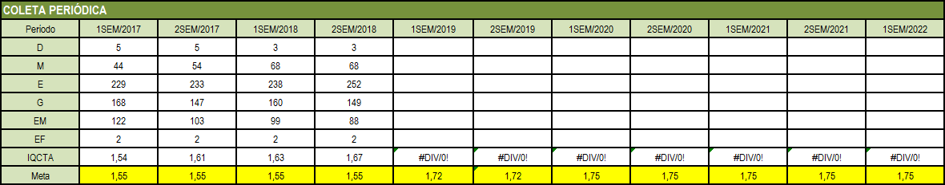
Objetivo 13: Intensificar a capacitação e a qualificação de servidores, com foco nos resultados institucionais
13.4 - IQCTA (Índice de Qualificação do Corpo Técnico-Administrativo) |  | DGP
Análise de Desempenho
Para a projeção dos anos de 2019 e 2020 foram considerados os dados dos servidores que encontram-se em afastamento para cursar pós-graduação e dos que estão participando dos programas institucionais de qualificação, bem como os ingressos de técnicos por meio do concurso público de 2018. Considerando que não dispomos de controle sobre os técnicos que estão realizando cursos de especialização, a variável foi considerada constante para os próximos anos, apenas considerando decréscimo daqueles que são especialistas e estão com previsão de conclusão de mestrado até 2020.
Recomendações
; .

Slide 58
Mapa Estratégico – IFRO 2018-2022

Slide 59
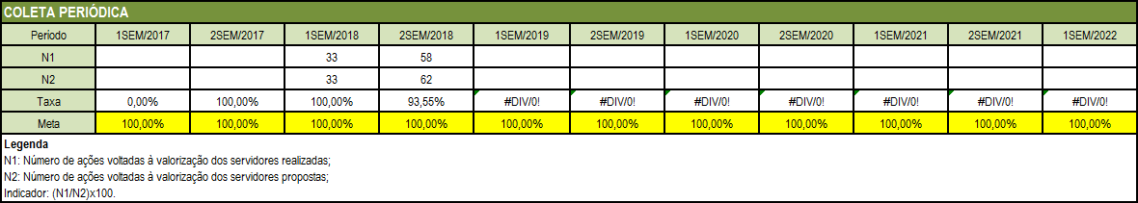
Objetivo 14: Valorizar os servidores e melhorar o ambiente organizacional
14.1 - Taxa de implementação das ações voltadas à valorização dos servidores | l | DGP
Análise de Desempenho
Foi enviado memorando às unidades, solicitando relatar todas ações voltadas a valorização do servidor. Somente o campus Colorado não respondeu à solicitação e, portanto, as ações propostas foram consideradas como não realizadas. Outros dois campi informaram que não conseguiram executar todas as atividades propostas. Para o próximo ano, verificar se as ações relatadas atendem ao requisito "valorização do servidor“, e procurar melhor forma de acompanhar a execução dessas ações.
Recomendações
; .

Slide 60
Objetivo 14: Valorizar os servidores e melhorar o ambiente organizacional
14.2 - Índice de Clima Organizacional | l | DGP
Não foi possível a coleta
Análise de Desempenho
- A coleta será feita a partir da Pesquisa de Clima Organizacional, que ainda não foi implantada; - Foi designada comissão pela Portaria nº 1326 de 24/05/2018, responsável por conduzir o projeto de pesquisa de clima organizacional; - Em janeiro/2019 foram adicionados novos membros à Comissão, com o intuito de assegurar o embasamento teórico adequado na construção e planejamento da pesquisa.
Recomendações
; .

Slide 61
Mapa Estratégico – IFRO 2018-2022

Slide 62
Objetivo 15: Ampliar e consolidar a infraestrutura acadêmica, administrativa e tecnológica
15.1 - Índice da infraestrutura física | l | DEINF
Média ponderada das notas atribuídas para os seguintes critérios:
- Critério 1: (30%) % prédios com ACESSIBILIDADE
- Critério 2: (15%) % prédios com SUSTENTABILIDADE AMBIENTAL
- Critério 3: (20%) % prédios com DOCUMENTAÇÃO PARA FUNCIONAMENTO
- Critério 4: (10%) % prédios com ERGONOMIA
- Critério 5: (10%) % prédios com ESPAÇO FÍSICO adequado
- Critério 6: (15%) Média aritmética das notas dos conceitos do INEP - DIMENSÃO: INSTALAÇÕES FÍSICAS
Análise de Desempenho
O indicador permanece inalterado com o percentual de 40%, visto que o real diagnóstico das unidades em relação ao índice de infraestrutura física somente será mensurado neste exercício, através de visita aos Campi, conforme previsto nos Projetos Estratégicos "IFRO para Todos" e "Planejar para Crescer". Esse diagnóstico já deveria ter iniciado, porém, o líder do projeto e responsável por essa demanda no setor está afastado de suas atividades desde Janeiro, com previsão de retorno para Março, momento no qual se iniciará essa etapa dos projetos e consequentemente será atualizado o indicador com maior precisão.
Recomendações
; .

Slide 63
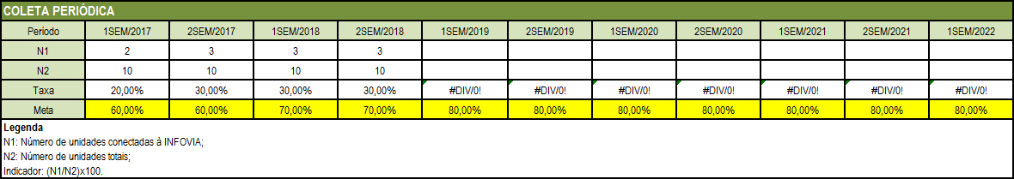
Objetivo 15: Ampliar e consolidar a infraestrutura acadêmica, administrativa e tecnológica
15.2 - Taxa de unidades conectadas à INFOVIA | l | DGTI
Análise de Desempenho
Encaminhamento da R.A.E. anterior: Verificar a viabilidade de manter o indicador relacionado a INFOVIA. A proposta do Reitor é de uma eventual substituição do nome. De modo adotar o projeto de interligação da rede semelhante ao atual.
Recomendações
; .

Slide 64
Objetivo 15: Ampliar e consolidar a infraestrutura acadêmica, administrativa e tecnológica
15.3 - Taxa de disponibilidade de serviço |  | DGTI
Análise de Desempenho
A taxa ficou abaixo da meta nos últimos três semestres.
Recomendações
; .

Slide 65
Objetivo 15: Ampliar e consolidar a infraestrutura acadêmica, administrativa e tecnológica
15.4 - Índice da infraestrutura tecnológica | l | DGTI
Média ponderada dos critérios:
Critério 1: (10%) Percentual de computadores modernizados (5 anos ou inferior)
Critério 2: (10%) Percentual de setores atendidos por impressora em rede
Critério 3: (20%) Percentual de área coberta por internet sem fio
Critério 4: (20%) Relação entre o número de computadores (desktops e notebooks) e o número de servidores
Critério 5: (10%) Percentual de setores com a quantidade de telefones adequada
Critério 6: (10%) Percentual de salas de aula com sistema de multimídia
Critério 7: (10%) Percentual de campi com sala de videoconferência
Critério 8: (10%) Percentual de laboratório didáticos com computadores adequados
Análise de Desempenho
Não foram informadas as metas, bem como os valores de cada critério, apenas o resultado final.
Recomendações
; .

Slide 66
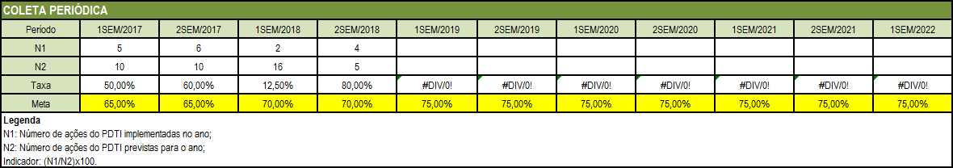
Objetivo 15: Ampliar e consolidar a infraestrutura acadêmica, administrativa e tecnológica
15.5 - Taxa de implementação das ações do PDTI | l | DGTI
Análise de Desempenho
A taxa do 2º Semestre/2018 ficou acima da meta estabelecida.
Recomendações
; .

Slide 67
Mapa Estratégico – IFRO 2018-2022

Slide 68
Objetivo 16: Otimizar a aplicação e fomentar a captação de recursos orçamentários e extraorçamentários.
16.1 - Índice de execução orçamentária com projetos estratégicos | l | DOF
Não foi possível a coleta
Análise de Desempenho
O indicador necessita de ajustes quanto ao registro dos valores por projetos estratégicos, considerando que dependendo do elemento de despesas a ser empregado, os referidos empenhos e pagamentos atualmente não possuem uma forma de identificação específica relacionada aos projetos.
Recomendações

Slide 69
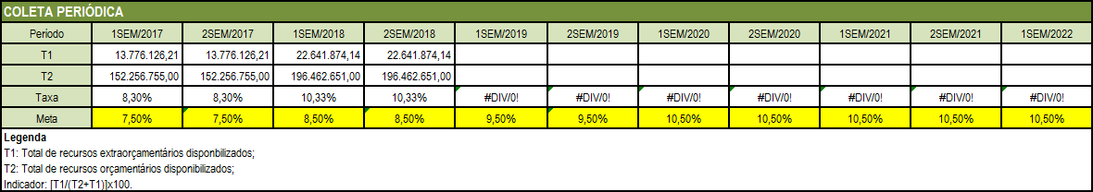
Objetivo 16: Otimizar a aplicação e fomentar a captação de recursos orçamentários e extraorçamentários.
16.2 - Taxa de recursos extraorçamentários disponibilizados |  | DOF
Análise de Desempenho
Os valores apresentados de Emendas e Convênios, apesar de estarem comtemplados na LOA, foram considerados somente como recursos extraorçamentários. Considerando a anualidade do orçamento, o indicador foi apresentado de forma anual.
Recomendações

Slide 70
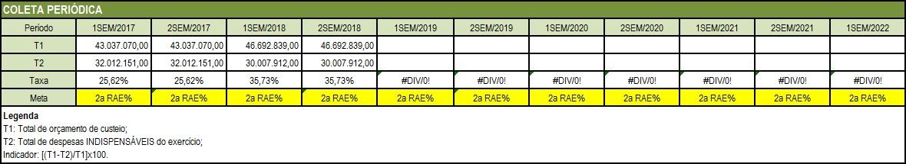
Objetivo 16: Otimizar a aplicação e fomentar a captação de recursos orçamentários e extraorçamentários.
16.3 - Índice de custeio destinado à ações institucionais |  | DOF
Análise de Desempenho
Considerando a anualidade do orçamento o indicador deve ter periodicidade anual.
Recomendações

Slide 71
Panorama Geral da Coleta de Indicadores
TOTAL COLETADOS | 33
TOTAL "NÃO FOI POSSÍVEL COLETAR" | 8
TOTAL NÃO COLETADOS | 6
TOTAL PASSÍVEIS DE COLETA (excluindo "não foi possível coletar") | 39
% COLETADOS (em relação aos passíveis de coleta) | 85%

Slide 72
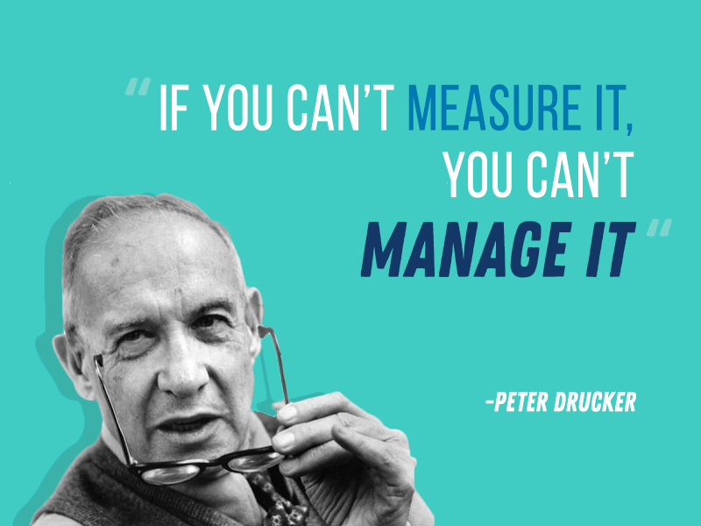
(Se você não consegue medir, você não consegue gerir)

Slide 73
Obrigado!

Slide 74


Pró-Reitoria de Desenvolvimento Institucional
Diretoria de Planejamento
prodin@ifro.edu.br / (69) 2182-9615
dplan@ifro.edu.br / (69) 2182-9632

